Slide 1

6D3
CHÀO MỪNG QUÝ THẦY CÔ GIÁO
ĐẾN DỰ GIỜ MÔN TOÁN - LỚP 6D3
Tiết 26 – Bài 10
SỐ NGUYÊN TỐ. HỢP SỐ
GV: Đỗ Thị Mai Anh

Slide 2
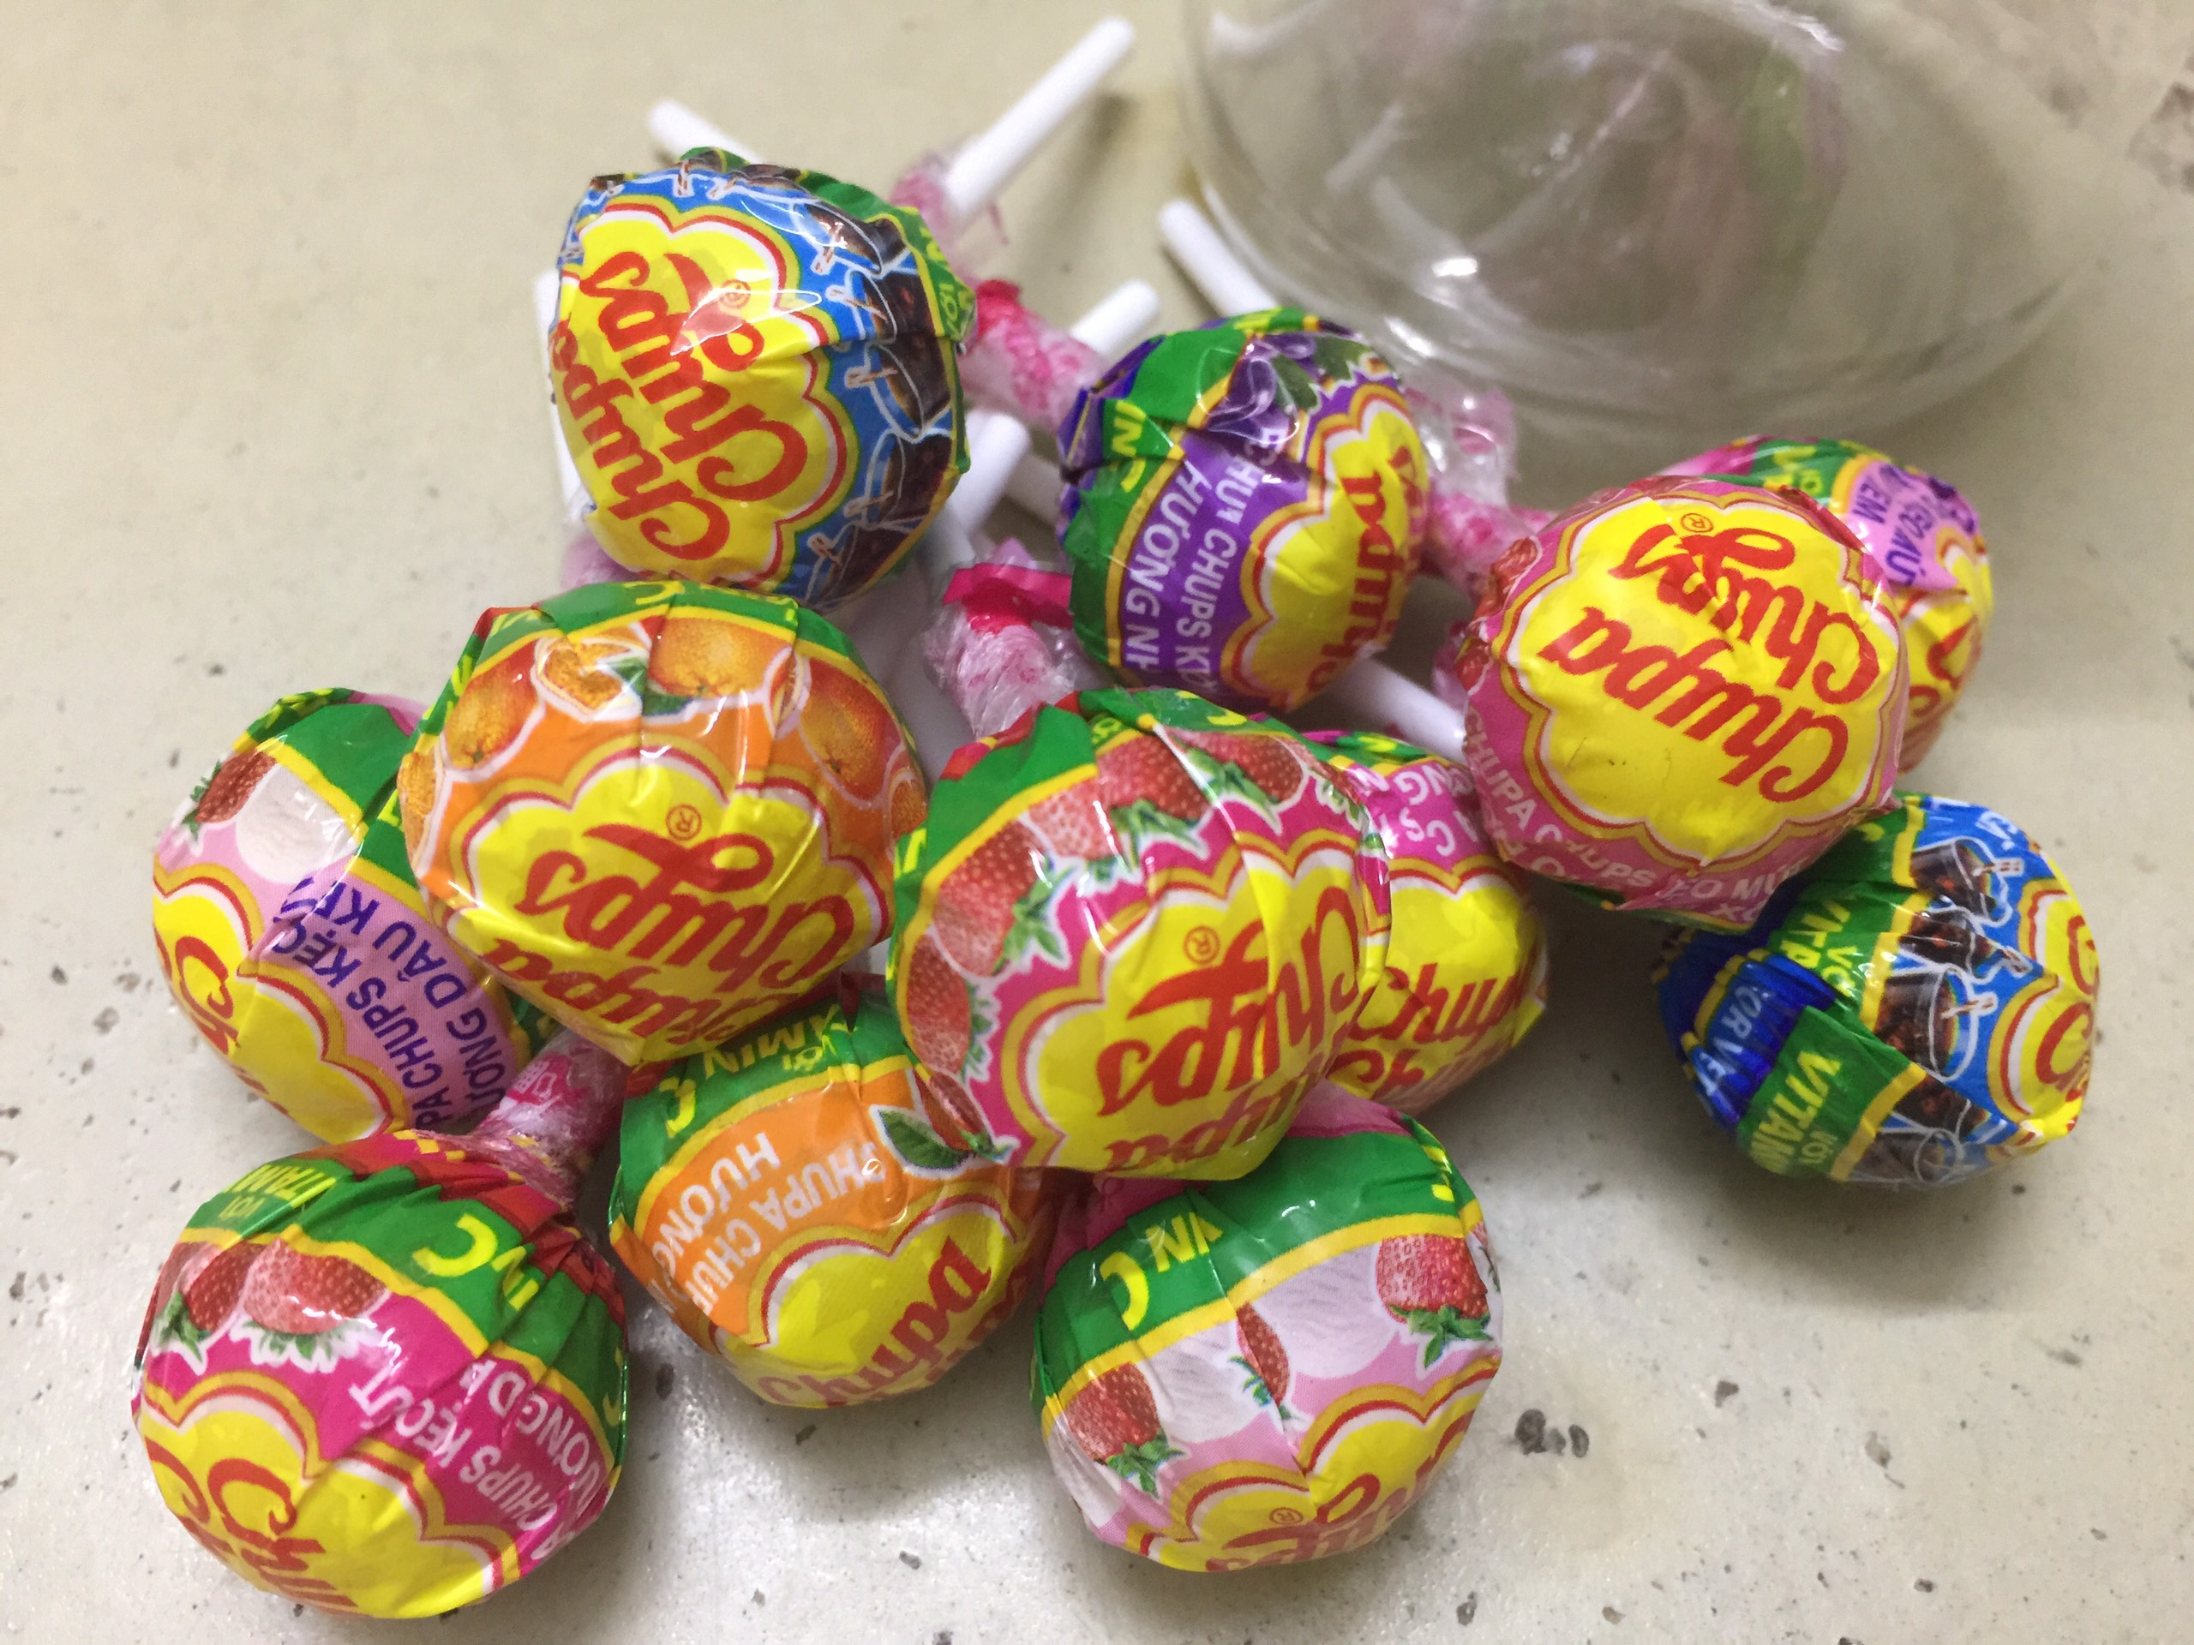
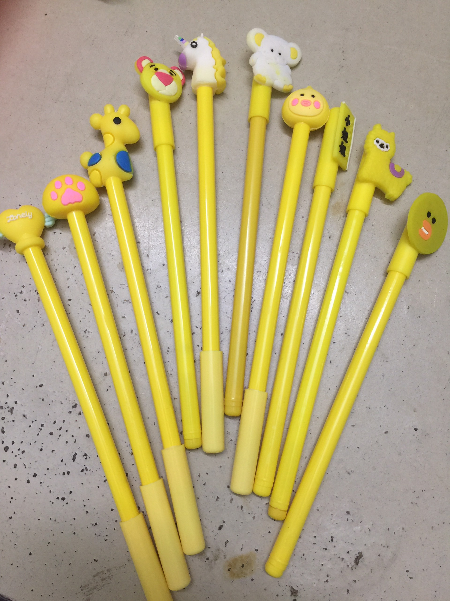
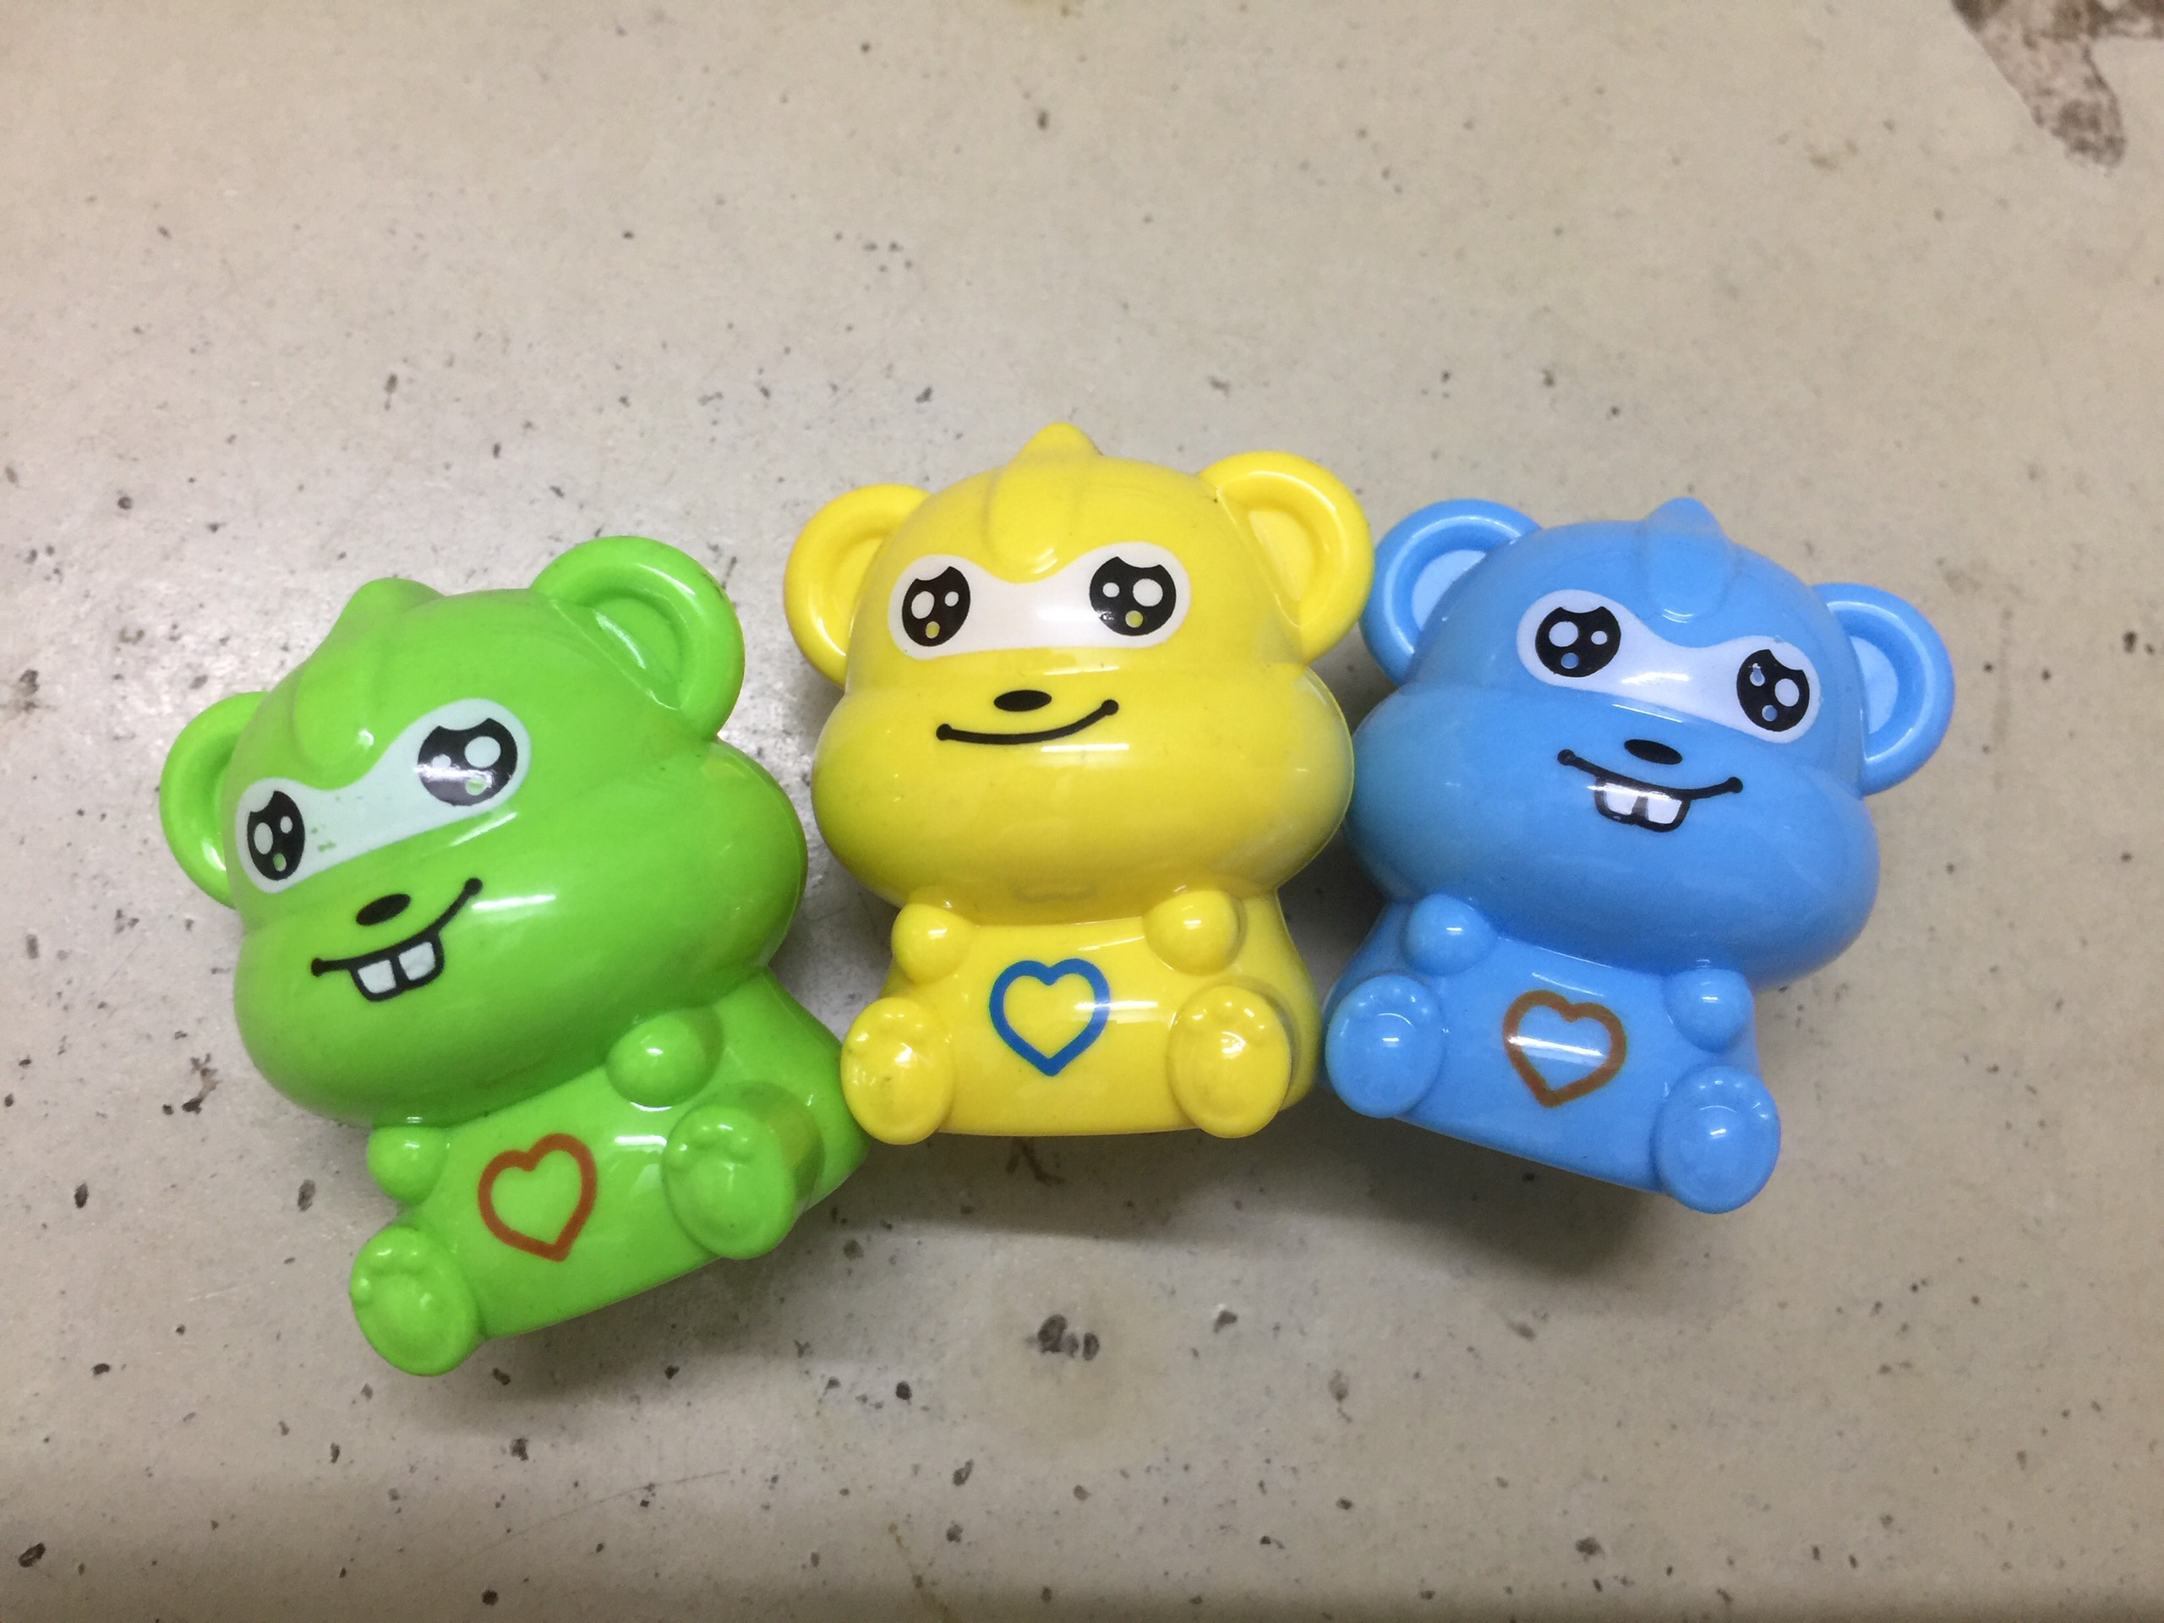
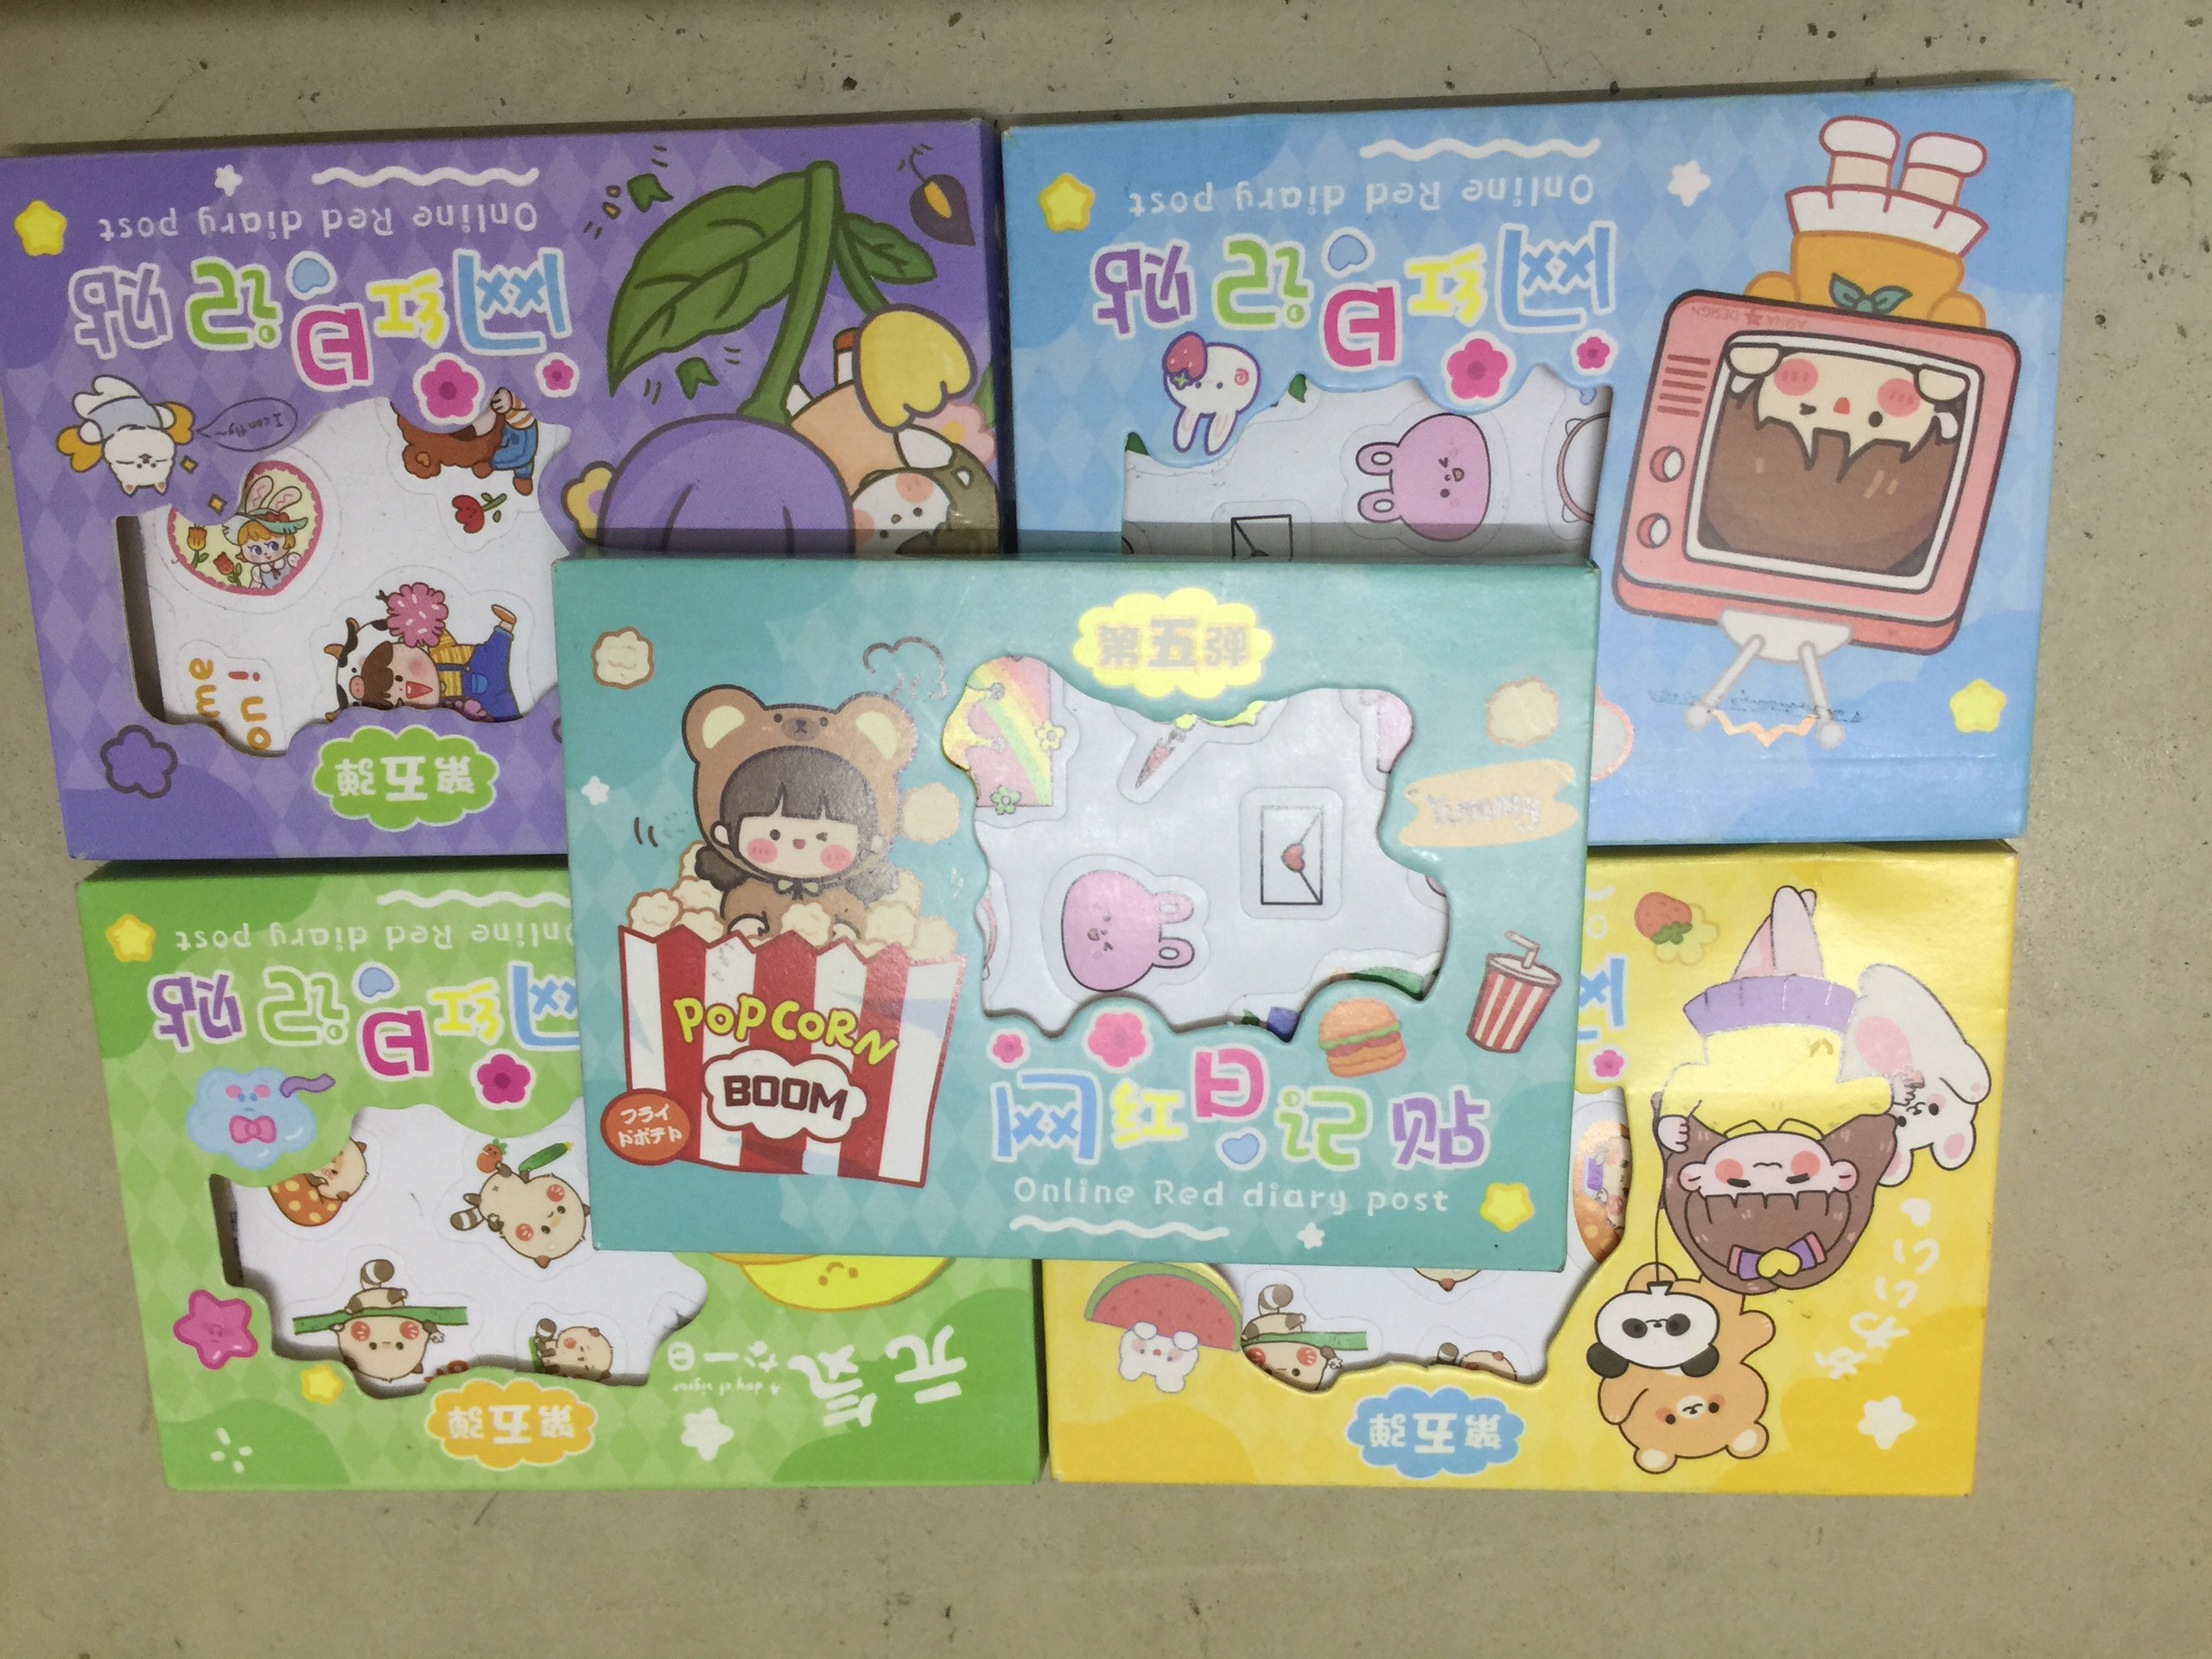
HOẠT ĐỘNG MỞ ĐẦU
Cô có bao nhiêu cách chia:
Những chiếc kẹo thành các phần quà như nhau?
Những chiếc bút thành các phần quà như nhau?
Những chiếc gọt bút chì thành các phần quà như nhau?
Những hộp sticker thành các phần quà như nhau?
12 cái kẹo
10 chiếc bút
3 gọt bút chì
5 hộp sticker

Slide 3

Vậy theo em như nào là: Số nguyên tố và Hợp số
Hợp số
Số nguyên tố

Slide 4
* Khái niệm
SỐ NGUYÊN TỐ
Là số tự nhiên lớn hơn 1,
chỉ có hai ước là 1 và chính nó.
HOẠT ĐỘNG HÌNH THÀNH KIẾN THỨC
HỢP SỐ
Là số tự nhiên lớn hơn 1,
có nhiều hơn hai ước.

Slide 5

Luyện tập 1: Cho các số 11; 29; 35; 2022. Trong các số đó
a/ Số nào là số nguyên tố? Vì sao?
b/ Số nào là hợp số? Vì sao?
Để chứng tỏ 1 số tự nhiên lớn hơn 1 là hợp số ta làm như nào?
Số 2022 là hợp số vì nó lớn hơn 1, ngoài hai ước là 1 và 2022, nó còn có ít nhất một ước nữa là 2.
Số 35 là hợp số vì nó lớn hơn 1, ngoài hai ước là 1 và 35 còn có ước là 7 (hoặc 5).
* Vì nó lớn hơn 1, chỉ có hai ước là 1 và chính nó.
Giải
Số | Số nguyên tố | Hợp số
11
29
35
2022
Chú ý 1:
- Số 0 và 1 không là số nguyên tố cũng không là hợp số.
- Để chứng tỏ số tự nhiên a lớn hơn 1 là hợp số, ta chỉ cần tìm một ước của a khác 1 và khác a.
1
0
- Còn lại là số nguyên tố.

Slide 6

BT 1: Cho các số 36, 37, 69, 75.
Trong các số đó:
a/ Số nào là số nguyên tố? Vì sao?
b/ Số nào là hợp số? Vì sao?
Số 36 là hợp số
vì: 36 >1 và
Số 37 là số nguyên tố
vì: 36 >1
và 36 chỉ chia hết cho 1 và 36
Giải
Số | Số nguyên tố | Hợp số
36
37
69
75
Số 69 là hợp số
vì: 69 >1 và
Số 75 là hợp số
vì: 75 >1 và

Slide 7
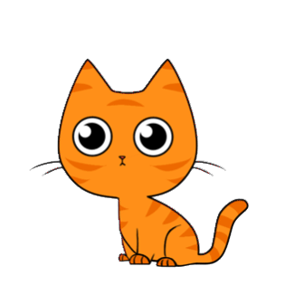
HOẠT ĐỘNG NHÓM (DÃY)
Cho các số tự nhiên từ 2 đến 50.
Bàn 1: Khoanh tròn số 2, gạch tất cả các số là bội của 2 mà lớn hơn 2
Bàn 2: Khoanh tròn số 3, gạch tất cả các số là bội của 3 mà lớn hơn 3
Bàn 3: Khoanh tròn số 5, gạch tất cả các số là bội của 5 mà lớn hơn 5
Bàn 4: Khoanh tròn số 7, gạch tất cả các số là bội của 7 mà lớn hơn 7
Lưu ý: Không gạch lại các số đã gạch

Slide 8
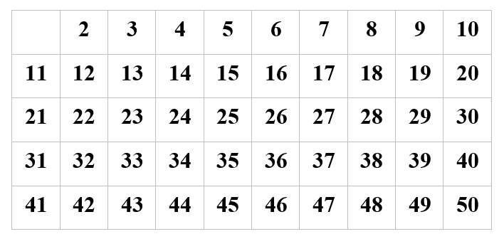
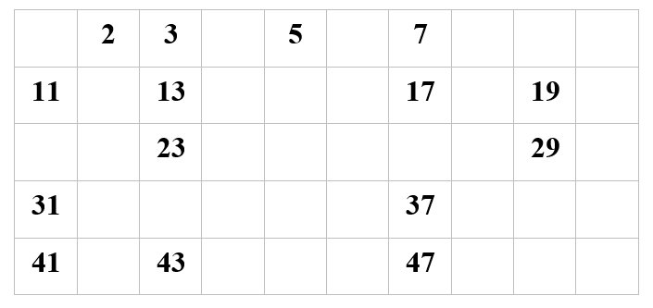
BẢNG SỐ NGUYÊN TỐ NHỎ HƠN 50
SÀNG Ơ-RA-TÔ-XTEN (ERATOSTHENES)

Slide 9
Chú ý 2
Nếu số nguyên tố p là ước của số tự nhiên a thì p được gọi là ước nguyên tố của a .
Ví dụ:
a) Tìm các ước của số 20.
b) Trong các ước đó, ước nào là số nguyên tố.
Giải
a) Các ước của số 20 là: 1; 2; 4; 5; 10; 20
b) Trong các ước trên, các ước 2 và 5 là các số nguyên tố
Ta có thể tìm các ước nguyên tố của số tự nhiên a bằng cách:
B1: Tìm các ước của số tự nhiên a .
B2: Lấy các ước là số nguyên tố trong những ước vừa tìm được và kết luận.
Số như nào sẽ được gọi là ước nguyên tố của số tự nhiên a ?
Muốn tìm các ước nguyên tố của số tự nhiên a ta làm thế nào?
Ước nguyên tố của 20

Slide 10


Ví dụ 3: Tìm các ước nguyên tố của 39 và 29
+ Các ước của 39 là 1; 3; 13; 39.
=> Các ước nguyên tố của 39 là 3; 13.
+ Các ước của 29 là 1; 29.
=> Các ước nguyên tố của 29 là 29.

Slide 11


Các kiến thức cần ghi nhớ
- Số nguyên tố, hợp số.
- Số 0, 1 không là số nguyên tố, cũng không là hợp số.
- Ước nguyên tố.
- Các dạng bài tập vận dụng

Slide 12
Hướng dẫn tự học ở nhà
- Đọc lại toàn bộ nội dung bài đã học.
- Học thuộc khái niệm số nguyên tố, hợp số, ước nguyên tố.
Hoàn thành các bài tập 1, 4, 5, 6 SGK/42 để tiết sau “Luyện tập”
Dựa vào “ Sàng Ơ – ra – tô –xten” để tìm ra các số nguyên tố nhỏ hơn 100 và ghi nhớ các số nguyên tố đó.

Slide 13
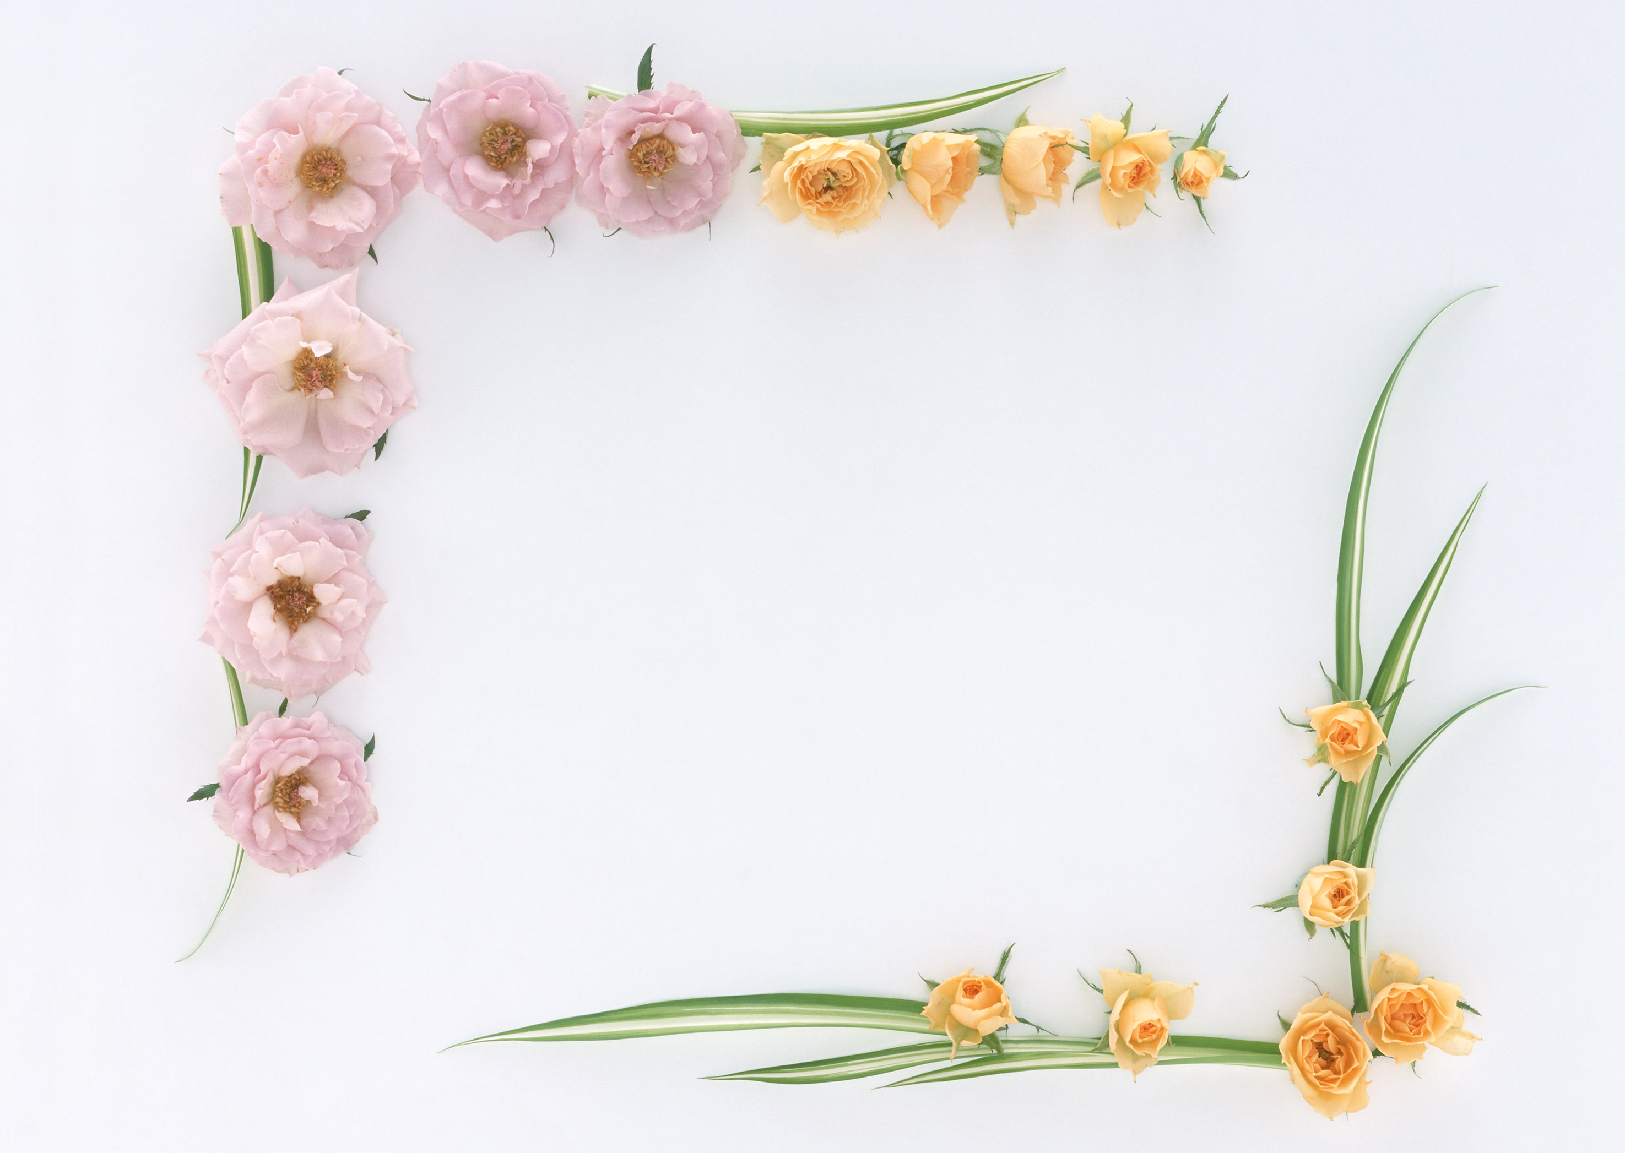
TRÂN TRỌNG CẢM ƠN
QUÝ THẦY CÔ VÀ CÁC EM

Slide 14

GIÚP MÈO CON BẮT CHUỘT

Slide 15






Luật chơi “ GIÚP MÈO CON BẮT CHUỘT”
Các bạn hãy giúp mèo con bắt chuột bằng cách trả lời các câu hỏi dưới đây. Mỗi câu trả lời đúng là bạn bắt gọn 1 chú chuột giúp mèo con rồi đấy !

Slide 16
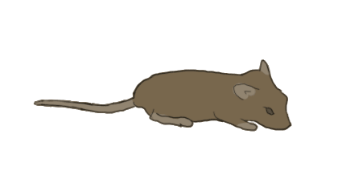

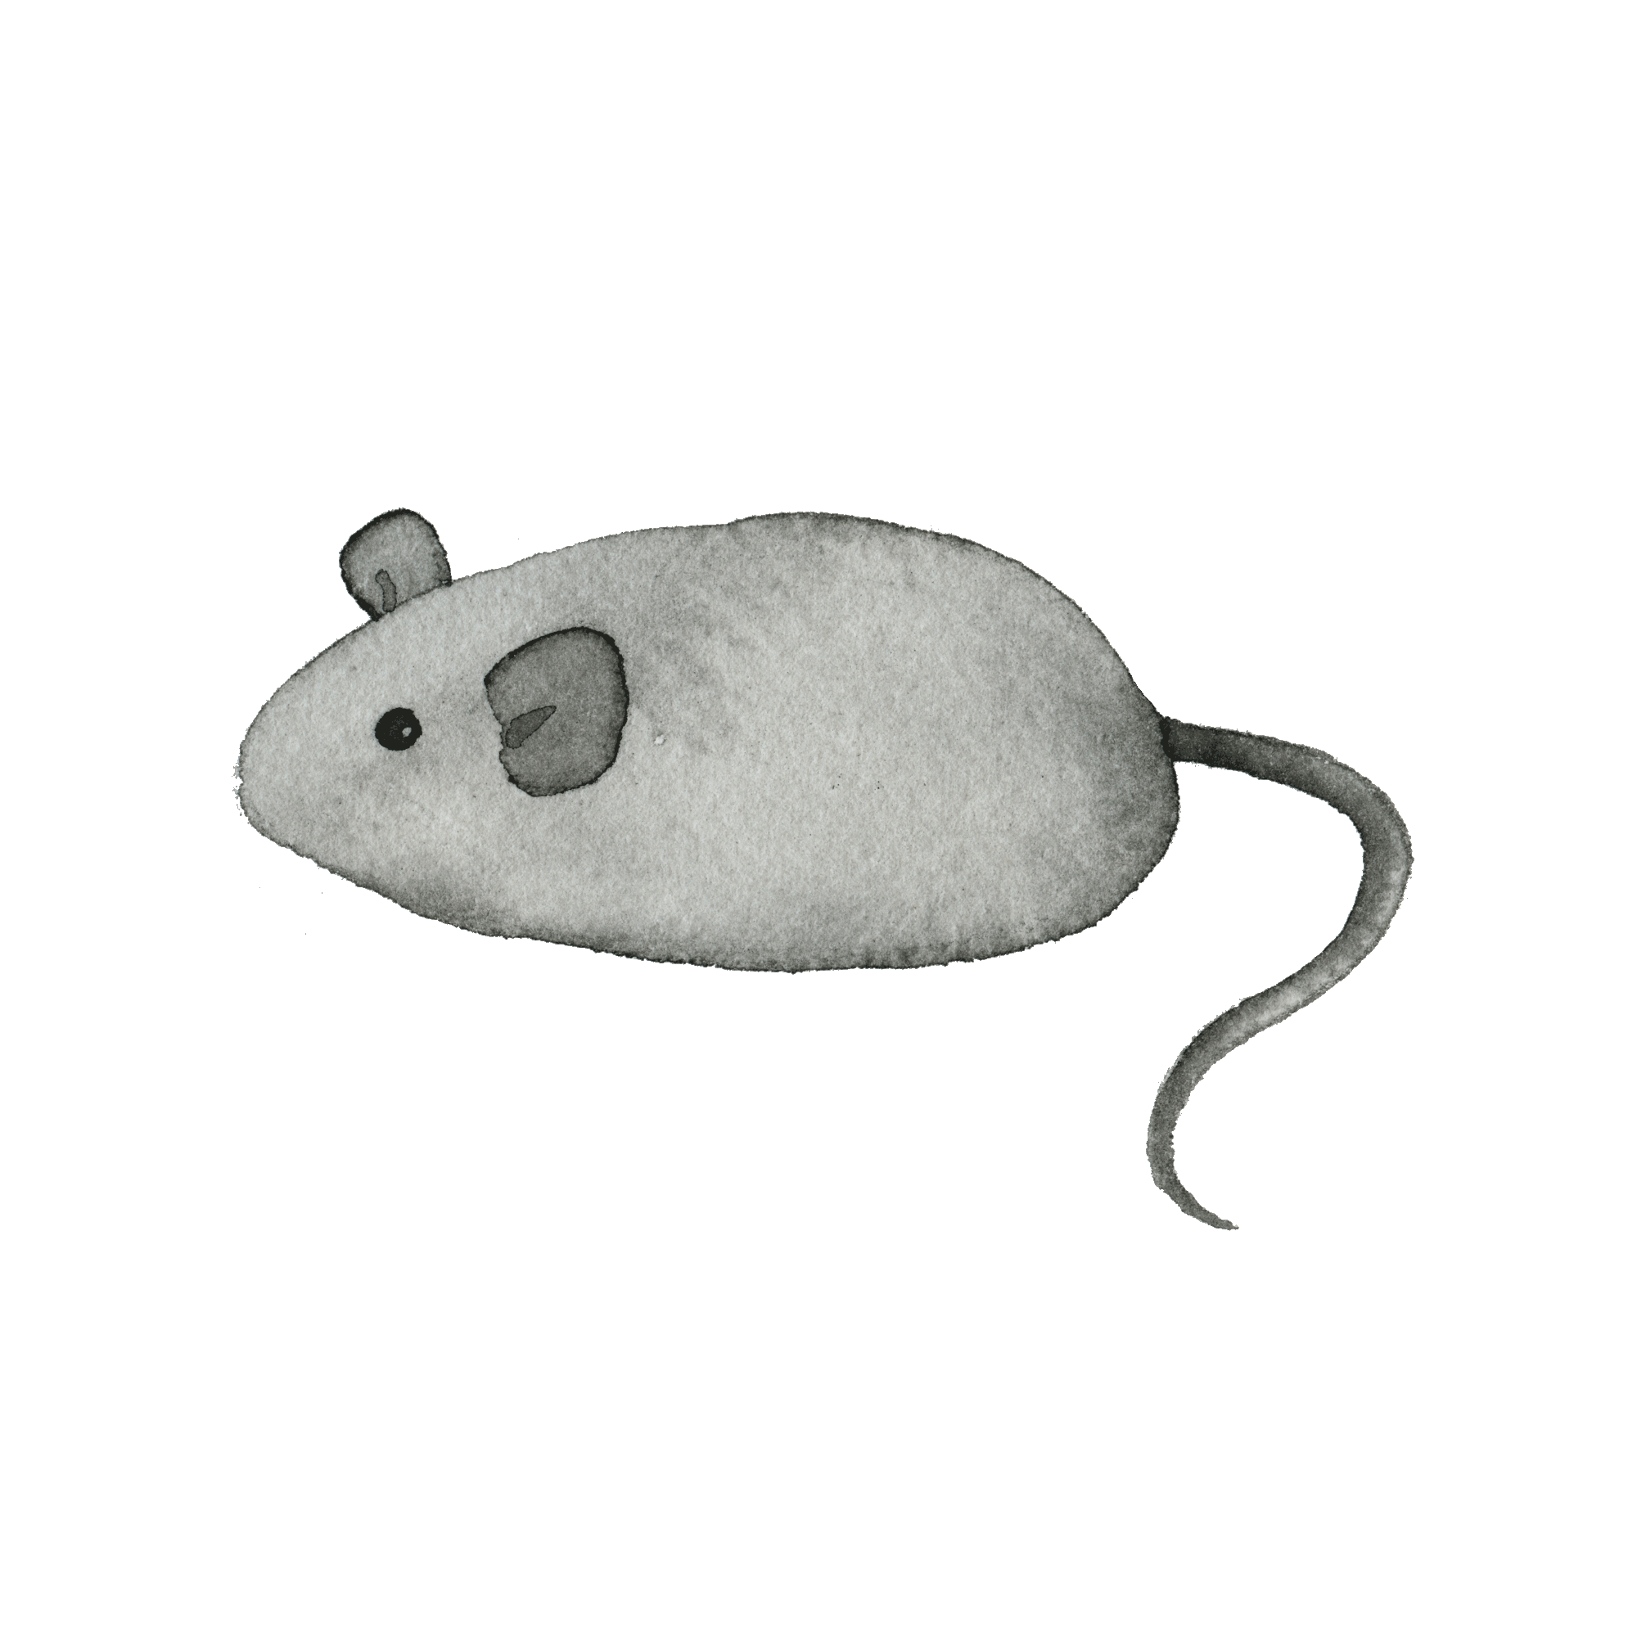
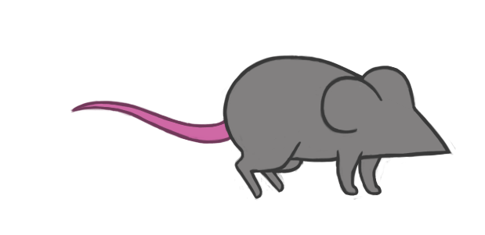
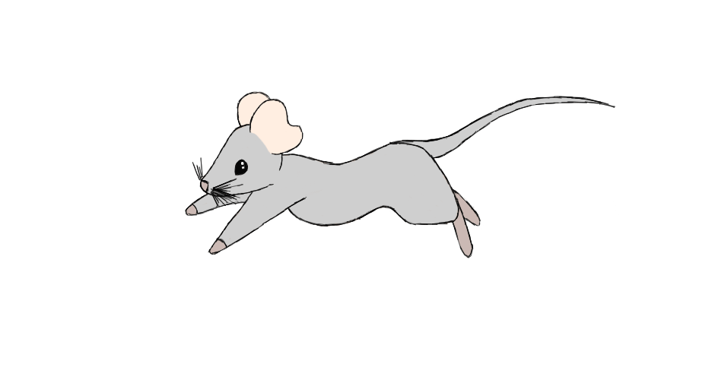
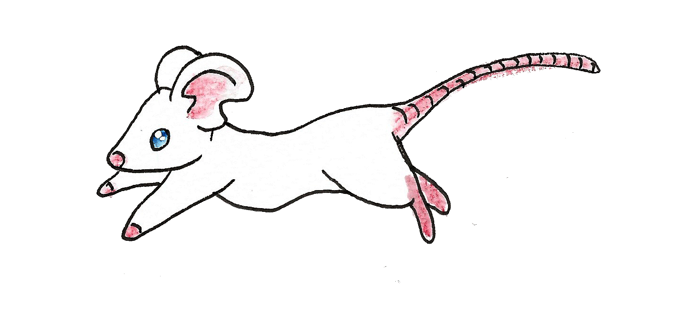
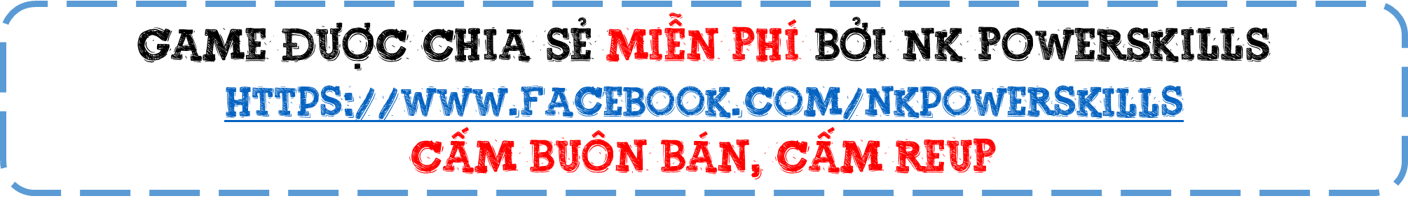
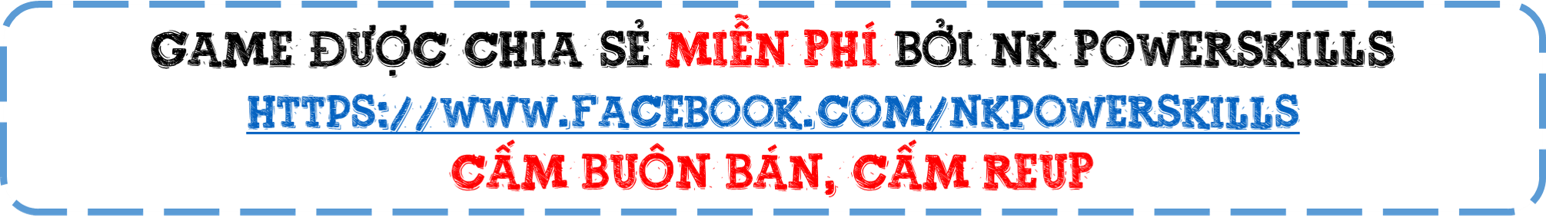
2
3
4
1

Slide 17



Câu hỏi 1: Cho các số: 0, 1, 7, 9, 12, 15, 20. Số nào là số nguyên tố?
A. 1
B. 9
C. 15
D. 7

Slide 18
Câu hỏi 2: Ba số tự nhiên lẻ liên tiếp đều là số nguyên tố là:
A. 3, 5, 7
B.1, 3, 5
C. 7, 9, 11
D. 5, 7, 9

Slide 19
Câu hỏi 3: Cho các số 0; 1; 2; 7; 11; 13; 19; 21. Số nào là hợp số ?
A. 2
B. 21
C. 19
D. 11

Slide 20
Câu hỏi 4: Ước nguyên tố của 40 là:
A. 4
B. 5
B. 8
D. 10

Slide 21





